Slide 1
Camera Project 道具展示

Slide 2
骰子
魔法书
斧头
弓
导弹
传送门
剑
法杖
锤子

Slide 3
十字架
诅咒草人
手里剑
飞行器
地雷
魔法指环
死神镰刀
盾牌
圣诞袜
水桶
墨水瓶
赛车

Slide 4
长矛
棍子
浮萍拐
手枪
磁铁
U形锁
泰迪熊
狐狸面具
叉子
拳套

Slide 5
流星锤
哑铃
方天画戟
机器人
？
昆虫
剪子
装甲车
4096种可能

Slide 6
道具数值案例

Slide 7
泰迪熊
物理攻击 10~15
魔法攻击 233~999
命中 10
幸运 9
长矛
物理攻击 80~220
命中 3
速度 3
*根据RP随机进行浮动

Slide 8
手枪
物理攻击 120~220
命中 20
速度 10
流星锤
物理攻击 180~250
命中 2
*根据RP随机进行浮动

Slide 9
装甲车
物理攻击 250~300
回避 20
命中 6
法杖
物理攻击 25~50
魔法攻击 120~450
幸运 5
*根据RP随机进行浮动

Slide 10
剑
物理攻击 100~300
命中 5
速度 1
盾牌
物理攻击 30~60
回避 6
幸运 3
*根据RP随机进行浮动

Slide 11
斧头
物理攻击 200~250
命中 2
速度 3
骰子
物理攻击 10~100
回避 2
幸运 10
*根据RP随机进行浮动

Slide 12
以一对多——随机识别道具
手里剑
物理攻击 30~150
命中 8
幸运 2
飞行器
物理攻击 65 ~200
命中 5
速度 10
*根据RP随机进行浮动

Slide 13

人物属性
伊藤诚
体力 770
力量 120
魔法 20
速度 40
防御 50
幸运 5
*根据RP随机进行浮动

Slide 14

人物属性
西园寺世界
体力 650
力量 180
魔法 70
速度 60
防御 40
幸运 8
*根据RP随机进行浮动

Slide 15
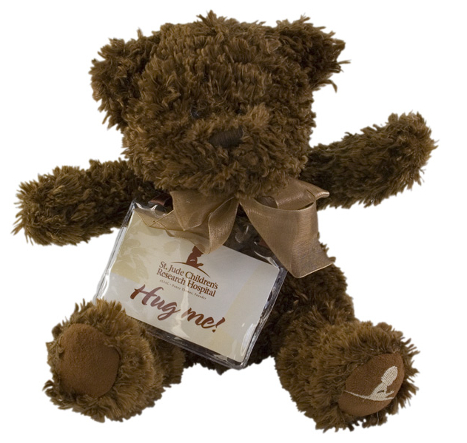
泰迪熊

Slide 16
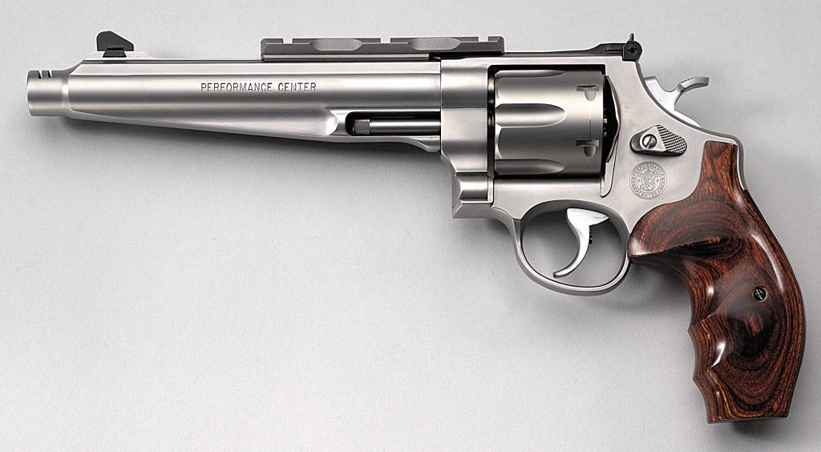
手枪

Slide 17
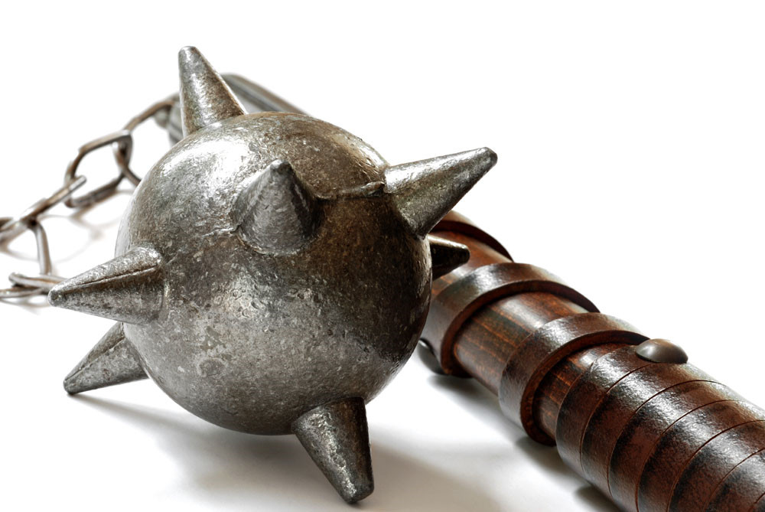
流星锤

Slide 18
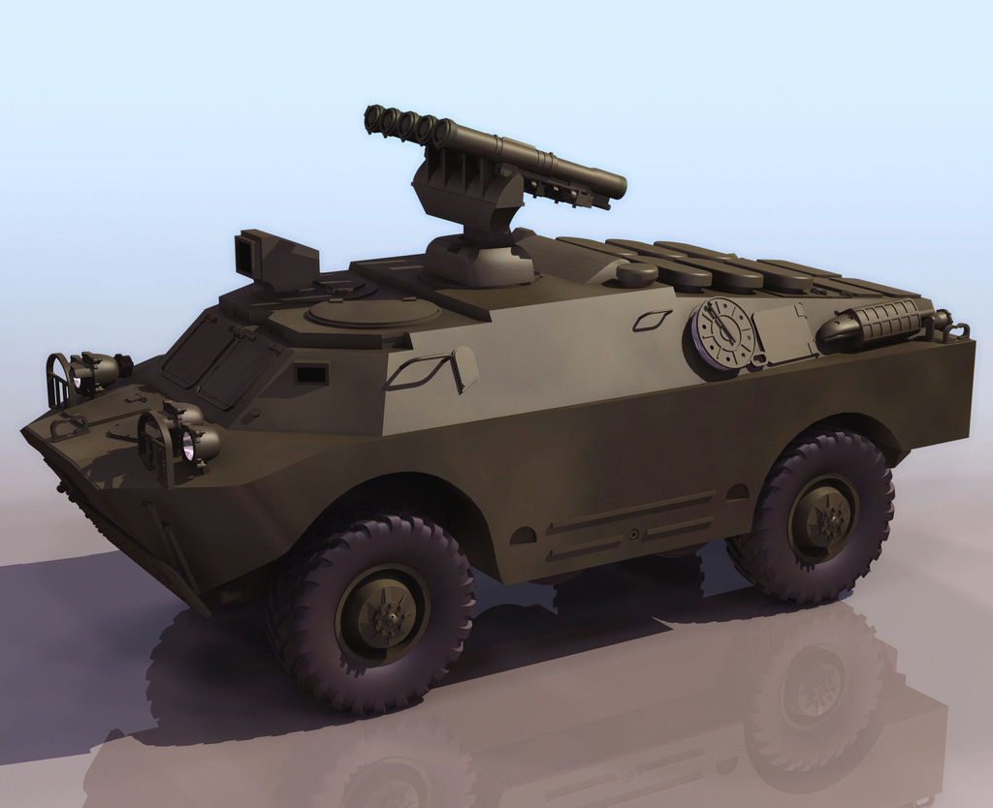
装甲车

Slide 19
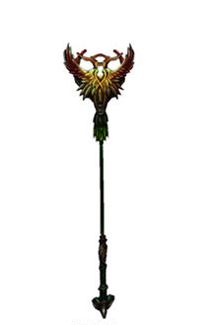
法杖

Slide 20
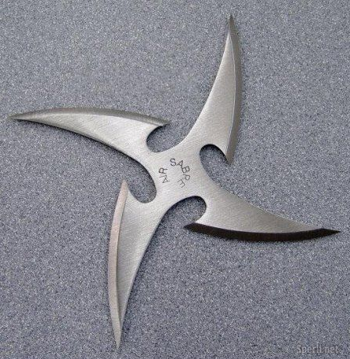
手里剑

Slide 21
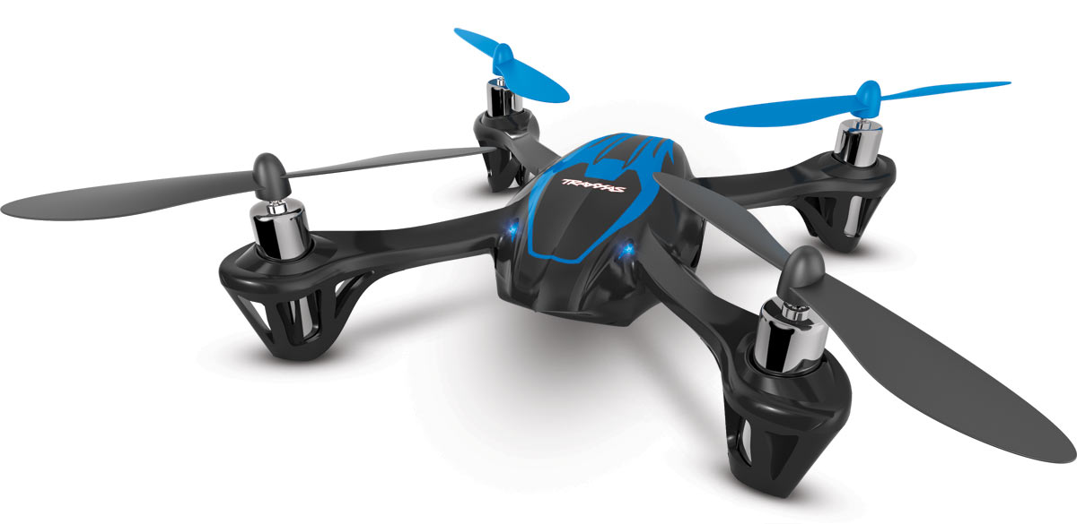
飞行器

Slide 22
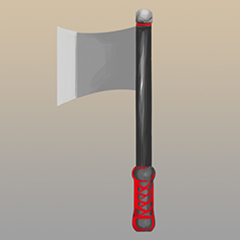
斧头
By 杨智

Slide 23
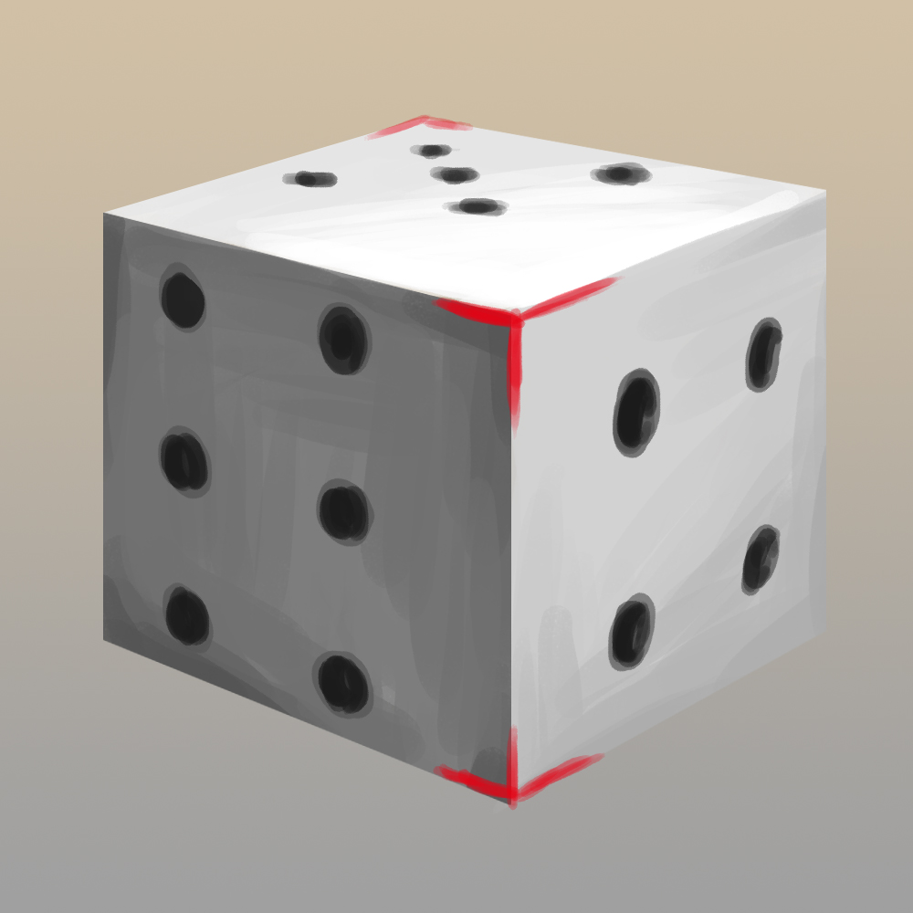
骰子
By 杨智

Slide 24
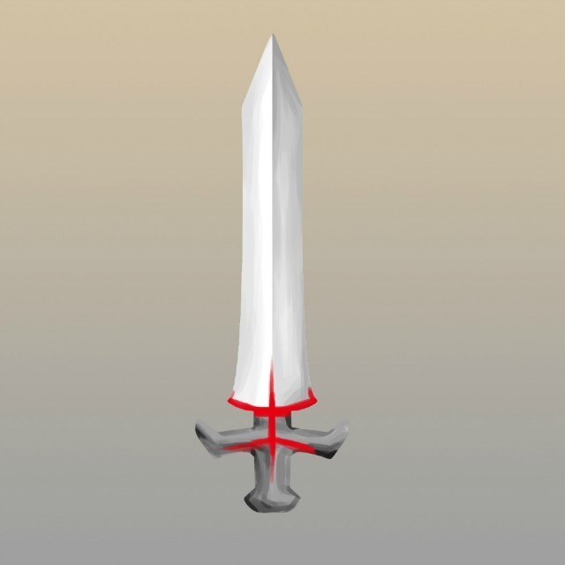
剑
By 杨智

Slide 25

盾牌
By 杨智

Slide 26
Thanks!

